Slide 1
一个蛋两个蛋三个蛋
中一快捷单元一

Slide 2
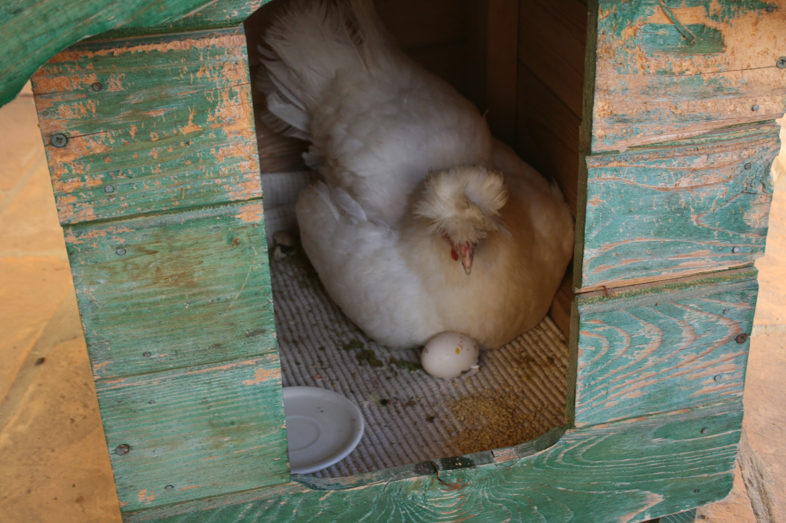
开学了，中一甲班的班级老师是赵老师，她非常特别，就连给同学们布置的作业都与众不同。
鸡妈妈孵蛋很辛苦，父母养育孩子也很辛苦。为了让同学们体会父母的辛苦，培养他们的责任心，赵老师让每个同学随身带一个鸡蛋，坚持三天。在这三天里，必须蛋不离身，得让它有人的体温，还不能把它弄破。

Slide 3
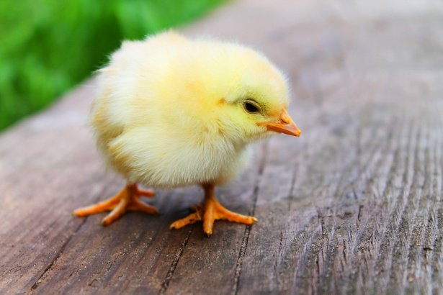
同学们都很兴奋，马小跳兴奋之后却有些担心： “如果我孵出小鸡怎么办？” 同学们听了都笑起来，但马小跳没有笑，他是真的担心。赵老师见他不是在捣乱，便说三天是孵不出小鸡的，还说只要鸡蛋三天不破，就会奖励他。马小跳很少得到奖励，老师的话瞬间让他变得兴致勃勃。
捣乱：make trouble 进行破坏；扰乱。
瞬间：in a twinkling 转眼之间；一眨眼的功夫。
兴致勃勃：in spirits 形容兴趣很浓，情绪很高涨。

Slide 4
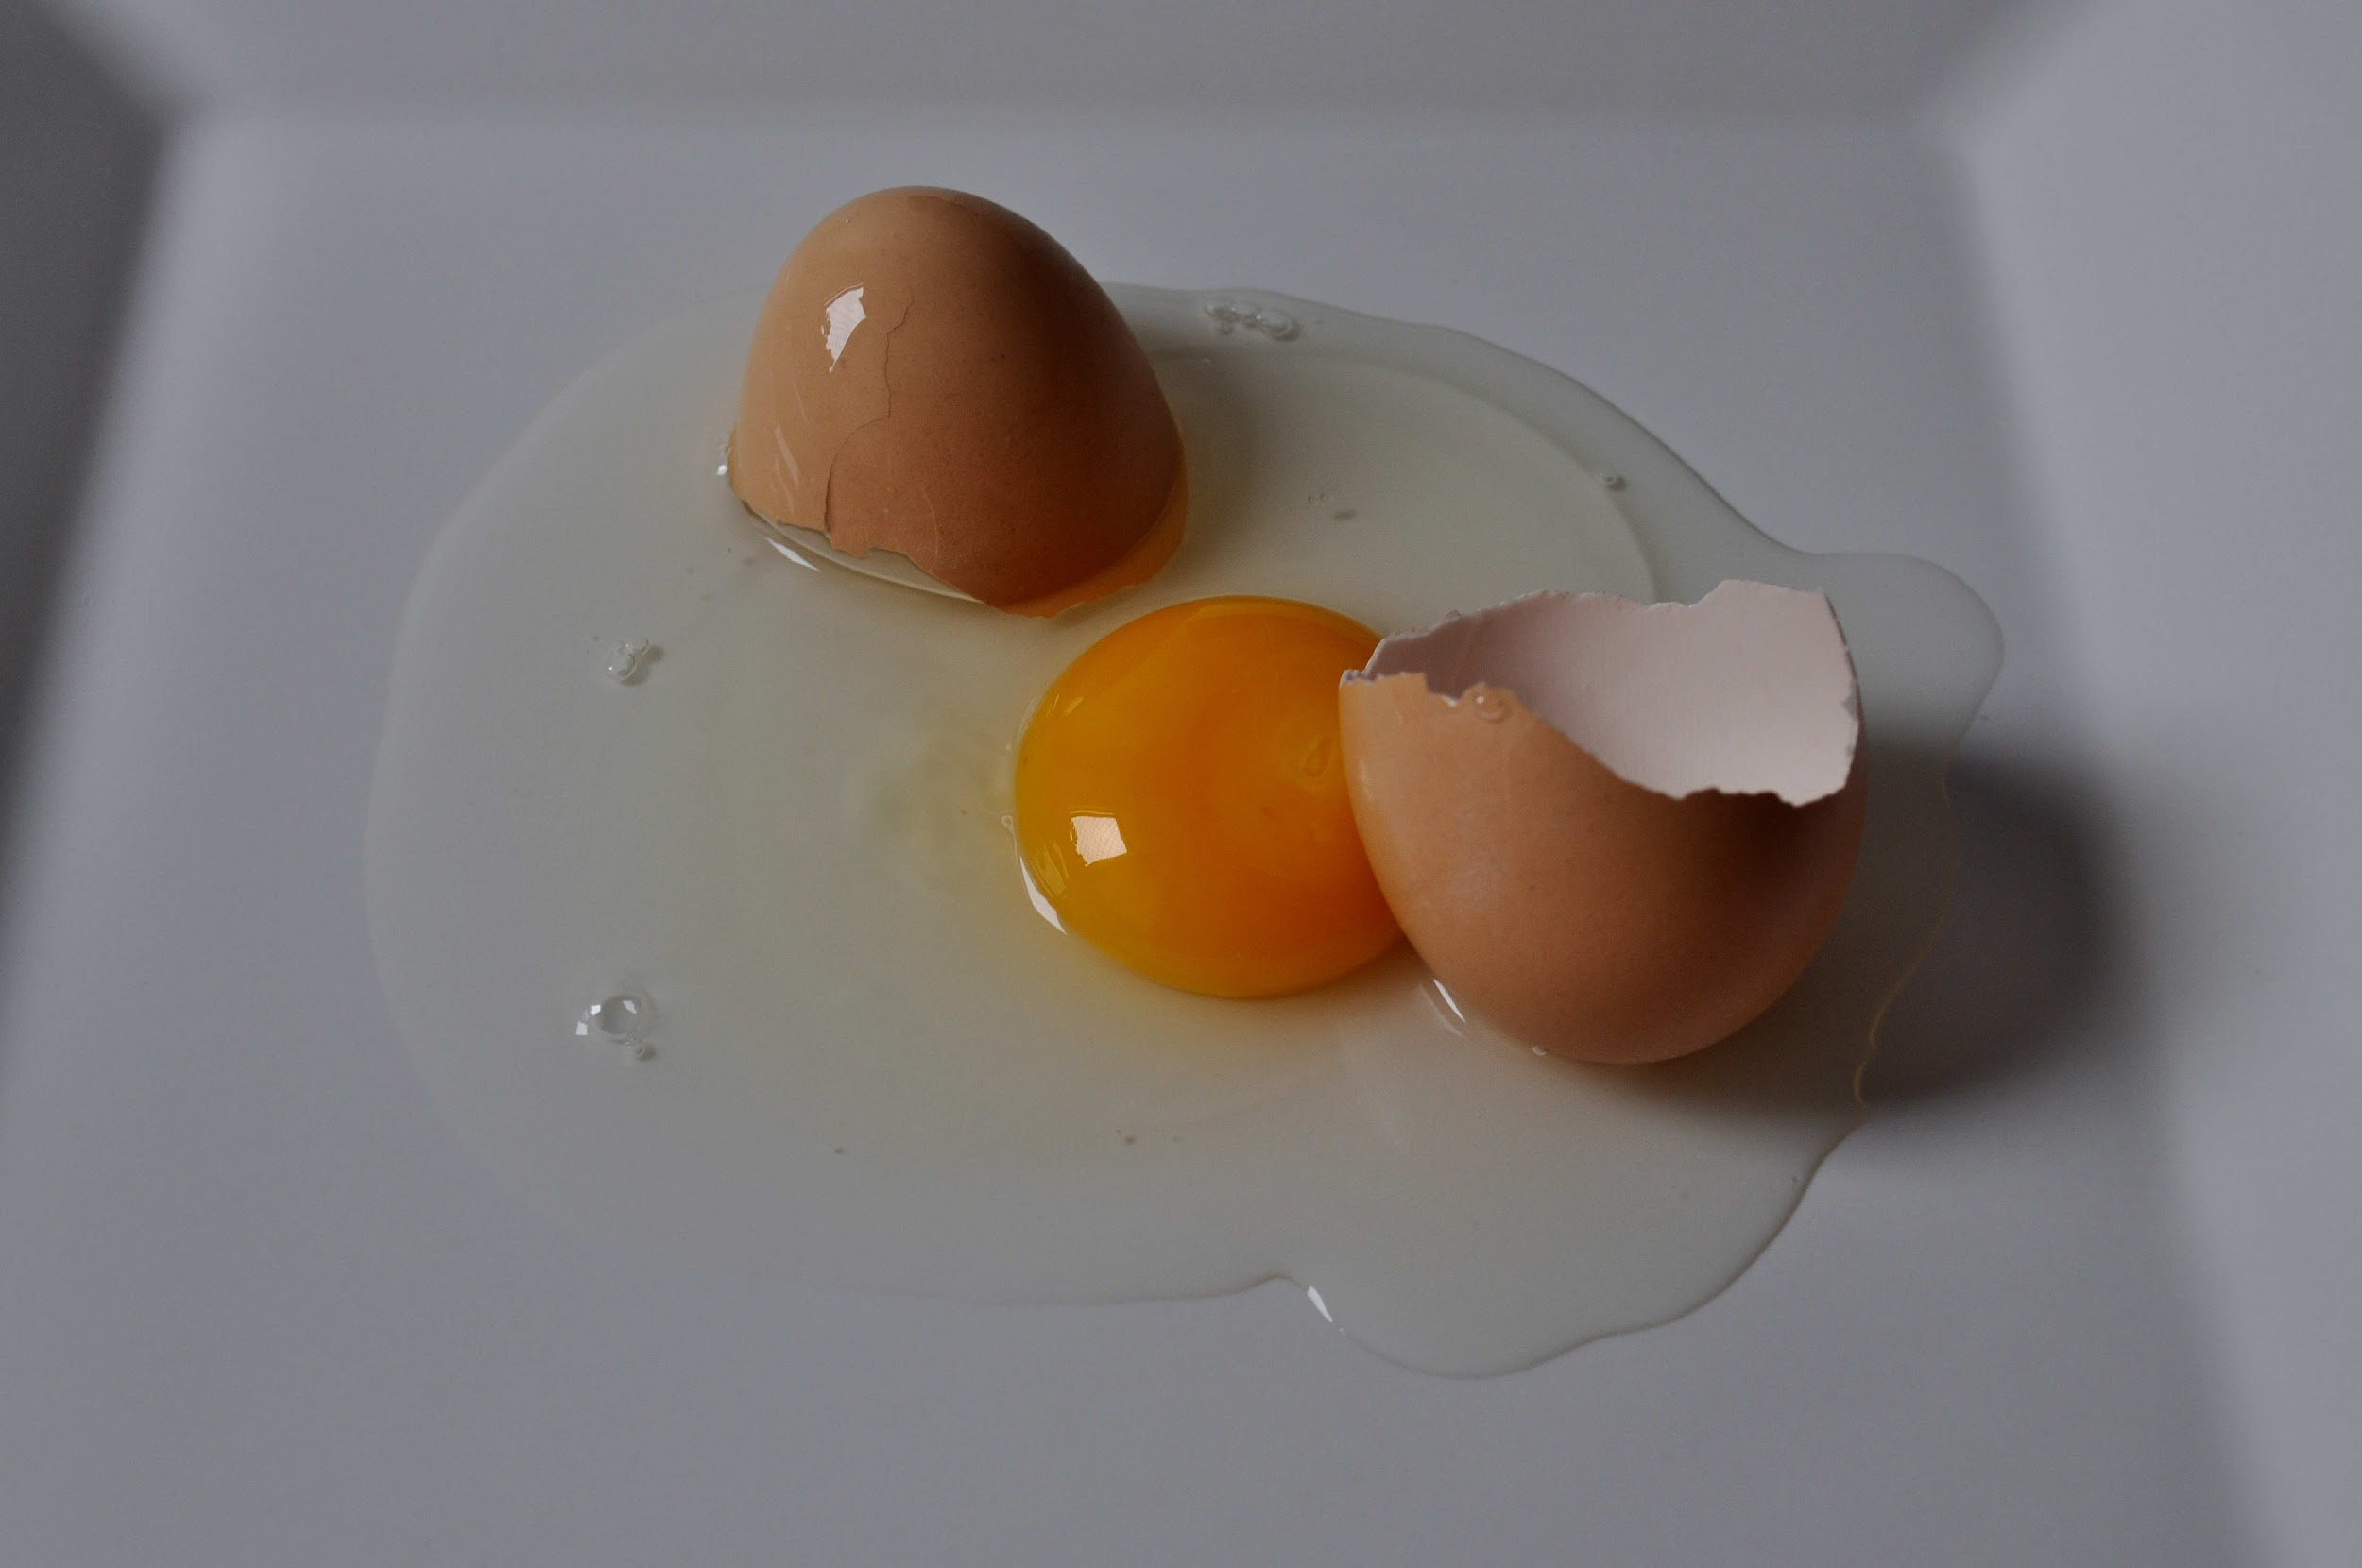
第一天，马小跳把鸡蛋放在衬衫里面，贴着肚皮，好像母鸡孵小鸡一样，还时不时用手摸一摸。没想到，他去上厕所时，在走廊上跟别人撞在一起，鸡蛋破了。他的身上沾着蛋液，十分狼狈。同学讥讽他没有完成任务，他很恼火，赌气地嚷道： “有什么了不起？我明天重新带一个。”
沾：stick on 黏的东西附着在物体上，或互相附着。
蛋液：liquid egg 把鸡蛋打散成的液体。
狼狈：in a sorry plight 形容困苦或为难的样子。
讥讽：ridicule 嘲笑讽刺。
赌气：feel wronged and act rashly 因为不满意或受指责而任性（行动）。
嚷：yell; shout 大声喊叫；吵闹。

Slide 5
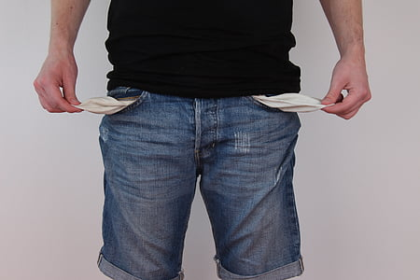
第二天，他小心翼翼地用纸巾把蛋层层包好，放进裤袋，这样果然安全多了。可是，在放学离开教室前，他忽然发现，鸡蛋竟然不见了。同学说他没有责任心，马小跳很不服气，心想：谁说我没有责任心？我一定要证明给你们看！
小心翼翼：carefully 小心谨慎。

Slide 6
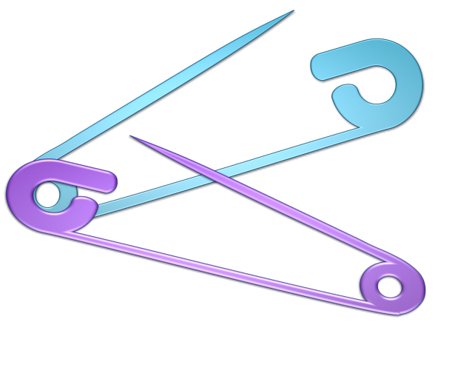
第三天，马小跳还是把鸡蛋放在裤袋里，但是用别针把裤袋口别了起来。他想：这下子鸡蛋想跑也跑不掉了。上课时，他不时摸摸裤袋，确保鸡蛋还在。放学前，赵老师看到马小跳的鸡蛋居然完好无损，马上表扬了他，还让他把这个蛋带回家送给爸爸妈妈。

Slide 7
马小跳开心得像只快乐的鸟儿，蹦着跳着，恨不得马上就回到家。回家的路上，他忽然想到：得在蛋上写几个字，再送给爸爸妈妈。

Slide 8
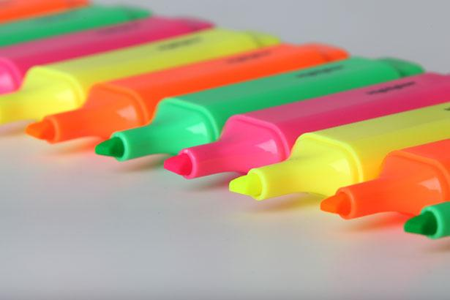
马小跳走进一家超市去买荧光笔。他买了笔正要走出去，却被店员拦住了。因为他的手一直捂着装鸡蛋的裤袋，引起了店员的怀疑。店员问他裤袋里装的是什么，马小跳没说。店员上前查看，马小跳拼命抵挡，拉扯之间，鸡蛋破了！马小跳 “哇” 的一声哭了起来。店员有些手足无措，连忙安慰他说： “别哭别哭，不就是一个鸡蛋吗？赔你一个好不好？”
荧光笔：highlighter 一种记号笔，用醒目的、较宽、较淡的颜色画在关键部分来做记号。
抵挡：resist; block 挡住；阻挡
拉扯：pull 拉。
手足无措：at a loss 手脚无处安放。比喻遇事慌张，不知如何是好。

Slide 9
“赔我一百个我都不要，我就要这一个！” 马小跳哭得更伤心了， “这是我保护了一天的鸡蛋，呜呜呜……”

Slide 10
用有相似之处的一个事物来描写或说明另一个事物，这种修辞手法就叫比喻。运用比喻可以使事物的特点更突出，使表达更形象、生动。
没有比喻的句子 | 使用比喻的句子 | 比喻的作用
马小跳很开心，绷着跳着…… | 马小跳开心得像只快乐的鸟儿，绷着跳着…… | 表现出马小跳开心的样子。
我气极了，不顾一切地向他扑过去。 | 我气极了，像一头愤怒的狮子，不顾一切地向他扑过去。 | 表现出 “我” 愤怒的样子。

Slide 11
你也来写几个比喻句。
小妹妹的脸圆圆的、红红的，___________________。
陈老师的微笑_________________，照亮了我的童年。
他跑得很快，___________________，一会儿就到了我的眼前。
像一颗大苹果
像灿烂的阳光
像一道闪电

Slide 12
在课文中第4-6段中画出描写马小跳的句子，概括他的特点。
行动描写
第一天，马小跳把鸡蛋放在衬衫里面，贴着肚皮，好像母鸡孵小鸡一样，还时不时用手摸一摸。
心理描写
同学们说他没有责任心，马小跳很不服气，心想：谁说我没有责任心？我一定要证明给你们看!
语言描写
同学们讥讽他没有完成任务，他很恼火，赌气地嚷道： “有什么了不起？我明天重新带一个。”

